Slide 1


ỦY BAN NHÂN DÂN QUẬN LONG BIÊN
TRƯỜNG MẦM NON HOA THỦY TIÊN
PHÁT TRIỂN NGÔN NGỮ
BÀI THƠ: VƯỜN TRẺ
LỨA TUỔI 24-36 THÁNG
GIÁO VIÊN: ĐINH THÚY HOA

Slide 2
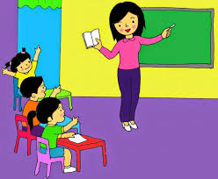

Slide 3


Slide 4
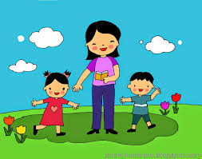

Slide 5

Đàm thoại trích dẫn

Slide 6


Slide 7


Slide 8


Slide 9

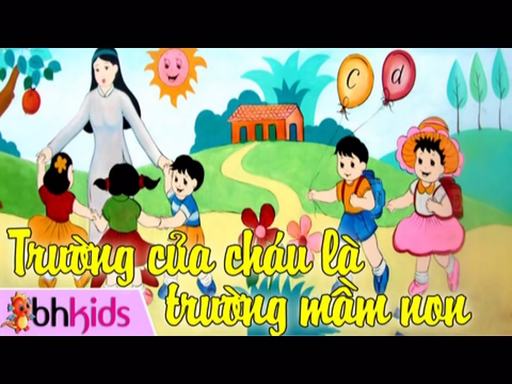
3.Kết thúc

